Slide 1




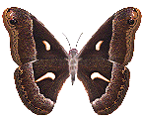
Chào mừng quý thầy cô giáo
và các em học sinh đến với tiết học hôm nay
Giáo viên: NGUYỄN THỊ TỐ VI
TRƯỜNG THCS VÕ XÁN

Slide 2

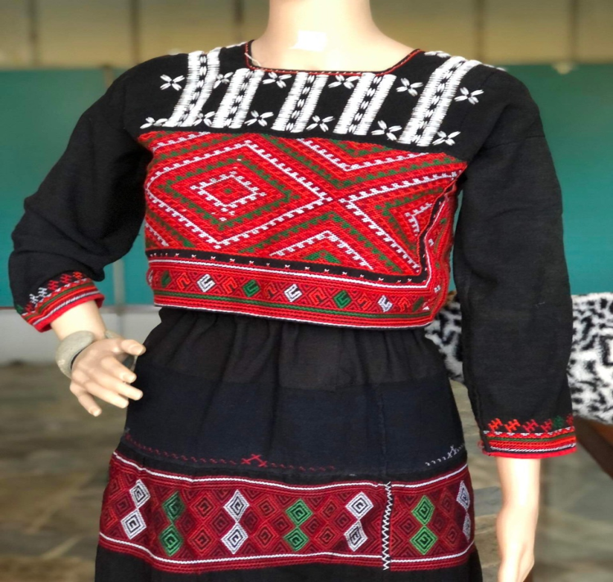
TRÒ CHƠI Ô CỬA BÍ MẬT
1
2
ĐÂY LÀ HỌA TIẾT TRÊN VẢI CỦA CÁC DÂN TỘC
3
4

Slide 3


Câu 1: Hãy chọn câu trả lời đúng:
A. Tứ giác có hai cạnh đối song song là hình bình hành.
B. Tứ giác có hai cạnh đối bằng nhau là hình bình hành.
C. Tứ giác có hai góc đối bằng nhau là hình bình hành.
D. Tứ giác có các cạnh đối song song là hình bình hành.
Đáp án D

Slide 4
Câu 2: Hãy chọn câu trả lời “sai”
A. Trong hình bình hành các cạnh đối bằng nhau.
B. Trong hình bình hành các góc đối bằng nhau.
C. Trong hình bình hành các cạnh đối không bằng nhau.
D. Trong hình bình hành hai đường chéo cắt nhau tại trung điểm của mỗi đường.
Đáp án C

Slide 5
Câu 3: Hãy chọn câu sai.
A. Hình bình hành có hai đường chéo vuông góc với nhau
B. Hình bình hành có hai góc đối bằng nhau
C. Hình bình hành có hai đường chéo cắt nhau tại trung điểm mỗi đường
D. Hình bình hành có hai cặp cạnh đối song song
Đáp án A

Slide 6
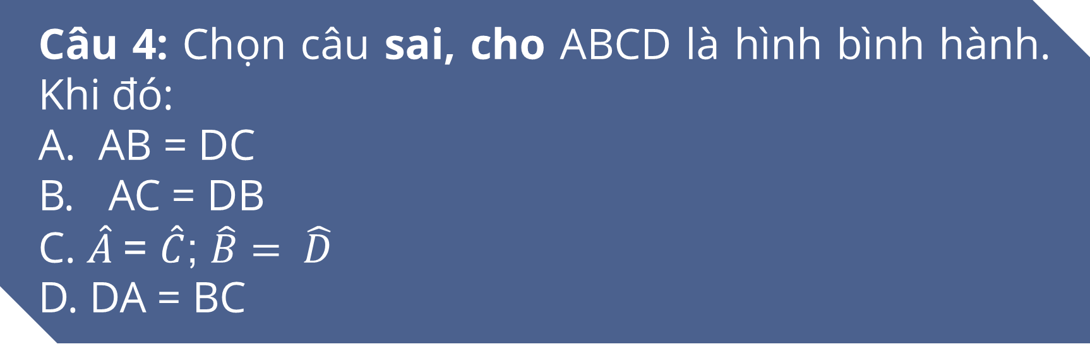
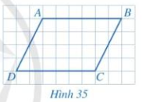
Câu 4: Chọn câu sai, cho ABCD là hình bình hành. Khi đó:
A. AB = DC
B. AC = DB
C. $\hat{A}$ = $\hat{C}$; $\hat{B}= \hat{D}$
D. DA = BC
Đáp án B

Slide 7



Hình thoi và hình bình hành có mối liên quan gì? Hình thoi có những tính chất gì? Có những dấu hiệu nào để nhận biết một tứ giác là hình thoi.
Họa tiết các em thấy trên hình gợi lên hình ảnh của hình thoi.
§6. HÌNH THOI

Slide 8
HÌNH THOI
ĐỊNH NGHĨA
NỘI DUNG BÀI HỌC
TÍNH CHẤT
DẤU HIỆU NHẬN BIẾT

Slide 9



I
ĐỊNH NGHĨA
So sánh độ dài các cạnh của tứ giác ABCD ở Hình 56
B
Hình thoi là tứ giác có bốn cạnh bằng nhau.
C
A
D
Hình 56

Slide 10
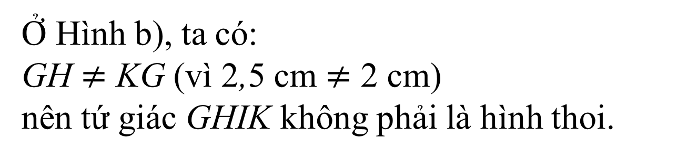
ĐỊNH NGHĨA
I
VÍ DỤ 1
Ở Hình bên, tứ giác nào là hình thoi? Vì sao?
M
2,5cm
N
Giải:
Ở Hình a), ta có
MN = NP = PQ = QM (= 2,5 cm)
nên tứ giác MNPQ là hình thoi
2,5cm
2,5cm
2,5cm
Q
P
a)
Ở Hình b), ta có:
GH $≠$ KG (vì 2,5 cm $≠$ 2 cm)
nên tứ giác GHIK không phải là hình thoi.
G
2,5cm
H
2cm
2,5cm
2cm
K
b)
I

Slide 11
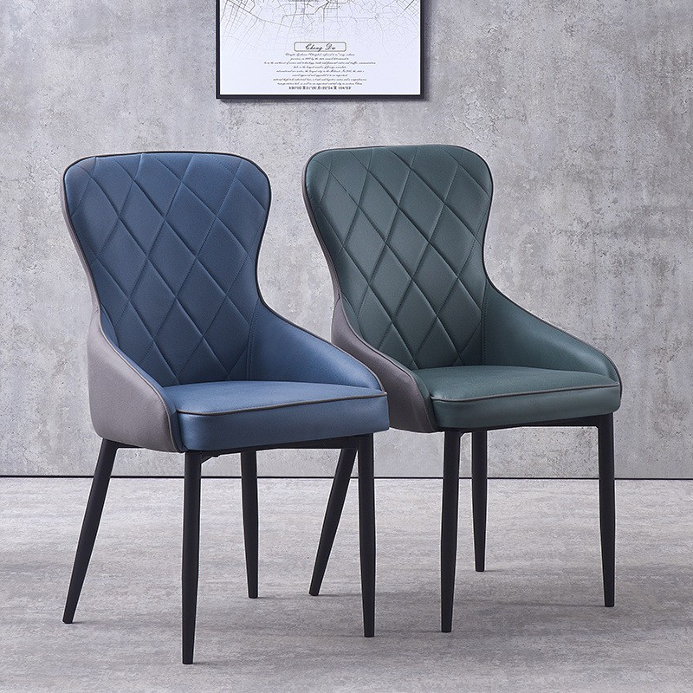
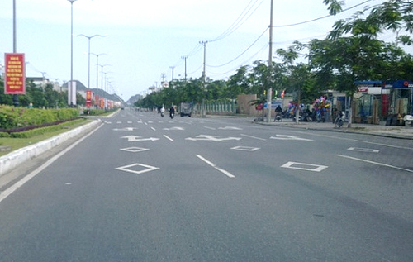
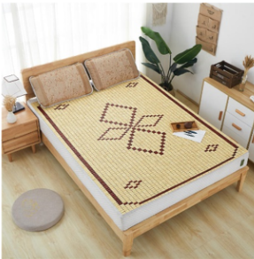
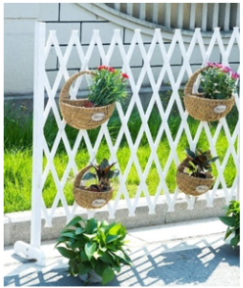
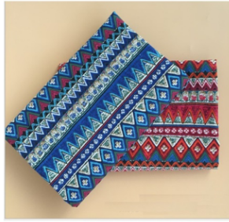

MỘT SỐ HÌNH ẢNH HÌNH THOI TRONG THỰC TẾ
HOA VĂN CHIẾU TRÚC
HÀNG RÀO
HỌA TIẾT TRÊN CHIẾC KHĂN THỔ CẨM
CHIẾC KIM LA BÀN

Slide 12
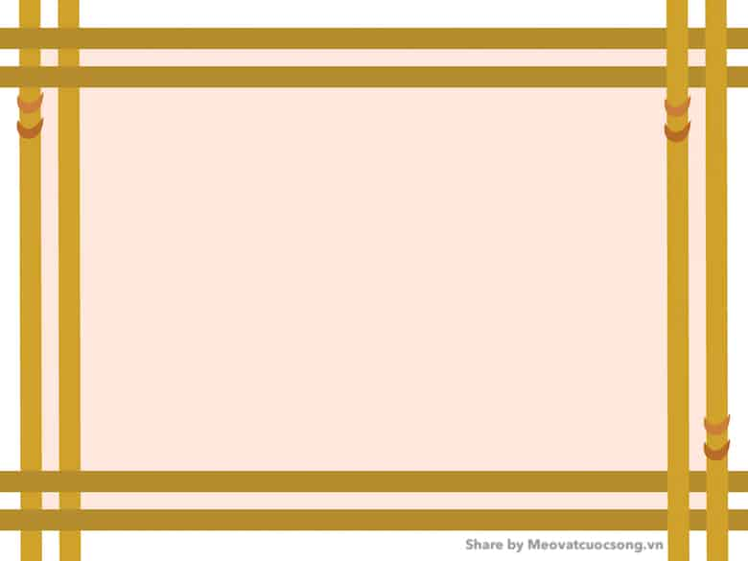

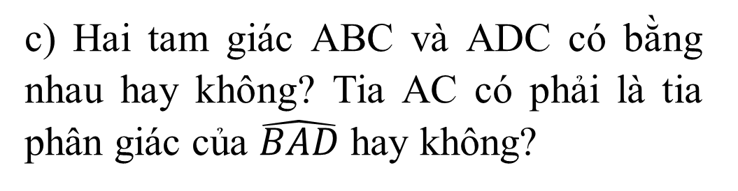
II
TÍNH CHẤT
Cho hình thoi ABCD có hai đường chéo AC và BD cắt nhau tại O.
B
a) Hình thoi ABCD có là hình bình hành hay không?
A
C
o
b) Hai đường chéo AC và BD có vuông góc với nhau hay không?
D
c) Hai tam giác ABC và ADC có bằng nhau hay không? Tia AC có phải là tia phân giác của $\hat{BAD}$ hay không?

Slide 13
II
TÍNH CHẤT
Nhận xét:
B
Do hình thoi là hình bình hành nên hình thoi có tất cả các tính chất của hình bình hành.
o
C
A
D
* Định lí:
Trong một hình thoi:
a) Các cạnh đối song song;
b) Các góc đối bằng nhau;
vuông góc với nhau và
c) Hai đường chéo cắt nhau tại trung điểm của mỗi đường;
d) Hai đường chéo là các đường phân giác của các góc ở đỉnh

Slide 14
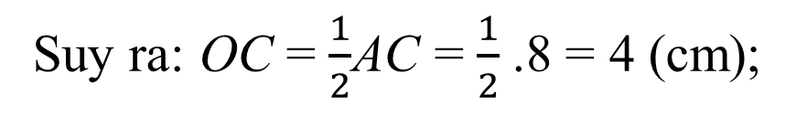
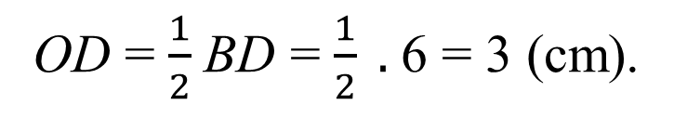
II
TÍNH CHẤT
VÍ DỤ 2
Cho hình thoi ABCD có hai đường chéo AC và BD cắt nhau tại O,
AC = 8cm, BD = 6cm. (Hình vẽ).
Tính độ dài OC, OD, DC.
B
\
/
Giải
o
A
C
Do ABCD là hình thoi nên O là trung điểm của hai đường chéo AC, BD
/
\
D
Suy ra: OC = $\frac{1}{2}$AC = $\frac{1}{2}$.8 = 4 (cm);
Áp dụng định lí Pythagore, ta có
OD = $\frac{1}{2}$BD = $\frac{1}{2} .$6 = 3 (cm).
DC² = OC² + OD².
Ta có AC ⊥ BD (vì ABCD là hình thoi) nên tam giác OCD vuông tại O.
Do đó CD² = 4² + 3² = 25
hay DC = 5(cm)

Slide 15

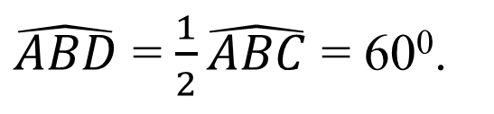
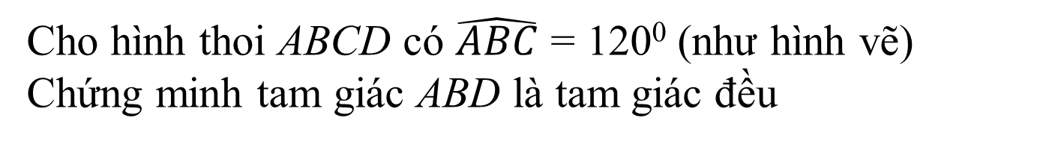
II
TÍNH CHẤT
Cho hình thoi ABCD có $\hat{ABC}$ = 120⁰ (như hình vẽ)
Chứng minh tam giác ABD là tam giác đều
B
120⁰
Lời giải
o
Tam giác ABD có AB = AD (vì ABCD là hình thoi).
Suy ra ΔABD cân
A
C
Lại có AC là tia phân giác của góc A
D
$\hat{ABD}$ = $\frac{1}{2}\hat{ABC}$ = 60⁰.
Vậy, tam giác ABD là tam giác đều

Slide 16

CÂU HỎI 1
Hình thoi không có tính chất nào dưới đây?
A. Hai đường chéo cắt nhau tại trung điểm mỗi đường
B. Hai đường chéo là các đường phân giác của các góc của hình thoi
C. Hai đường chéo vuông góc với nhau
D. Hai đường chéo bằng nhau

Slide 17
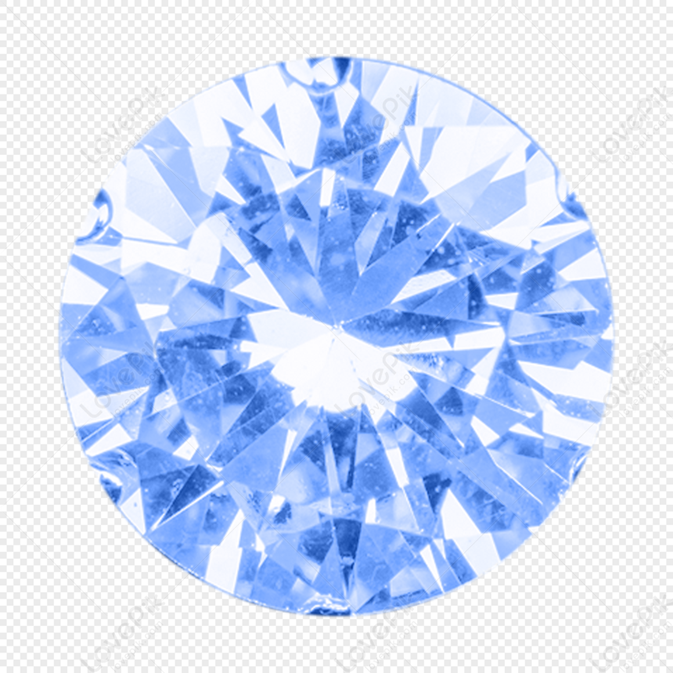
CÂU HỎI 2
Cho các hình sau, chọn khẳng định đúng
HÌNH 1
HÌNH 2
HÌNH 3
Cả ba hình đều là hình thoi
A
C
Chỉ hình 1 là hình thoi
Hình 1 và hình 2 là hình thoi
B
D
Cả ba hình đều không phải hình thoi

Slide 18
CÂU HỎI 3
A. Tam giác đều
Trong các hình sau,
hình nào vừa có tâm đối xứng,
vừa có trục đối xứng?
B. Hình thang cân.
C. Hình bình hành
D. Hình thoi

Slide 19

BÀI TẬP

Slide 20

Bài 2
Cho hình thoi ABCD có hai đường chéo AC và BD cắt nhau tại O.
Chứng minh : AC² + BD² = 4(OA² + OB² ) = 4AB²
C
Lời giải
B
O
D
Vì ABCD là hình thoi nên AC ⊥ BD.
A
Áp dụng định lí Pythagore vào tam giác vuông AOB
ta có OA² + OB² = AB².
Từ đó ta có
AC² + BD² = (2OA)² + (2OB)² = 4(OA²+OB²) = 4AB²

Slide 21
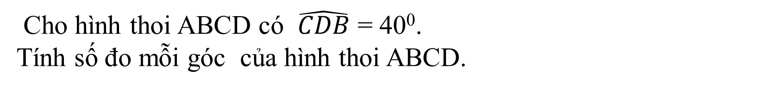

Bài 3
C
Cho hình thoi ABCD có $\hat{CDB}$ = 40⁰.
Tính số đo mỗi góc của hình thoi ABCD.
Lời giải
B
O
D
Vì ABCD là hình thoi nên DB là tia phân giác của góc $\hat{CDA}$.
A
Do đó
$\hat{CDA}$= 2 . $\hat{CDB}$= 2 · 40⁰ = 80⁰.
Hình thoi cũng là hình bình hành, do đó hai góc kề có tổng là 180⁰,
hay $\hat{A}$ = 180⁰ - $\hat{D}$ = 100⁰
Hình thoi có các cặp góc đối diện bằng nhau, vậy ta có $\hat{A}$ = $\hat{C}$ = 100⁰; $\hat{B }$= $\hat{D}$ = 80⁰

Slide 22
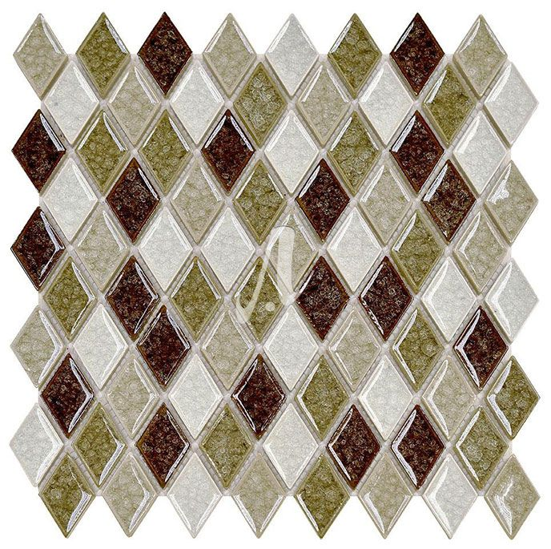
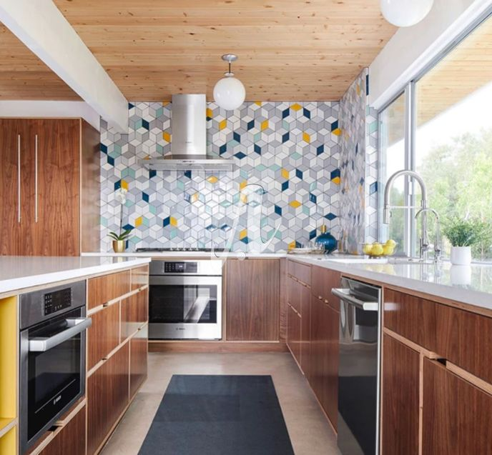

Slide 23
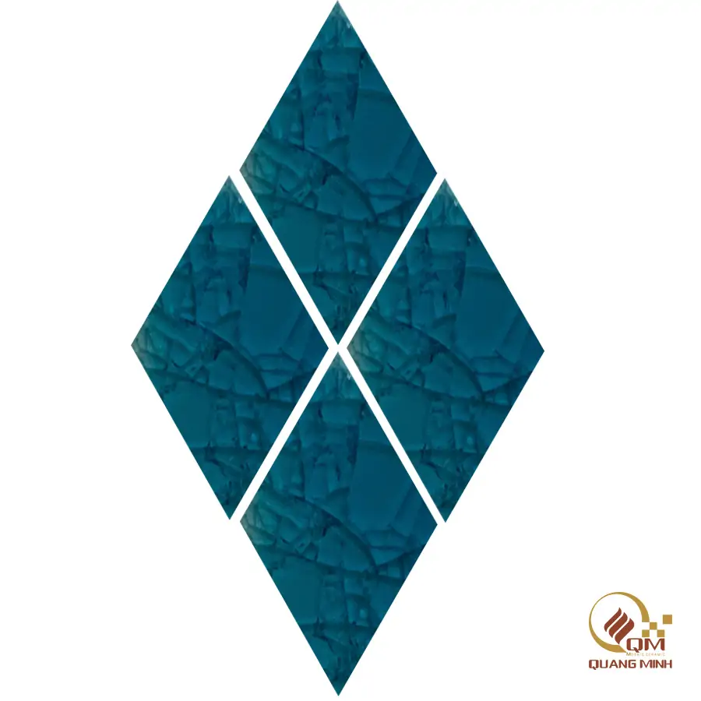
B
Bài 5: Một viên gạch trang trí có dạng hình thoi với độ dài cạnh là 40cm và số đo một góc là 60⁰ .
Diện tích của viên gạch đó là bao nhiêu cetimét vuông
(làm tròn kết quả đến hàng phần trăm)?
40 cm
A
) 60⁰
C
D

Slide 24


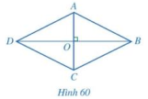
III
DẤU HIỆU NHẬN BIẾT
SGK trang 114
a) Cho hình bình hành ABCD có hai cạnh kề AB và BC bằng nhau, ABCD có phải là hình thoi hay không?
Hoạt động nhóm
b) Cho hình bình hành ABCD có hai đường chéo AC và BD vuông góc với nhau (Hình 60).
+ Nhóm 1:
Làm phần a) của HĐ3
+ Nhóm 2:
Làm phần b) của HĐ3
Đường thẳng AC có phải là đường trung trực của đoạn thẳng BD hay không?
ABCD có phải hình thoi hay không?

Slide 25
III
DẤU HIỆU NHẬN BIẾT
Lời giải
a) Xét hình bình hành ABCD
Có: AB = BC (gt) (1)
AB = DC và BC = AD (tính chất) (2)
Từ (1) và (2) suy ra AB = BC = DC = AD
Suy ra ABCD là hình thoi
b) Xét hình bình hành ABCD
Có OD = OB (tính chất) (3)
AC ⊥ DB tại O (gt) (4)
Từ (3) và (4) suy ra Đường thẳng AC là đường trung trực của đoạn thẳng BD
Lại có OA = OC (tính chất) (5)
Từ (3), (4), (5) Suy ra ABCD là hình thoi

Slide 26
III
DẤU HIỆU NHẬN BIẾT
Ghi nhớ:
a) Hình bình hành có hai cạnh kề bằng nhau là hình thoi.
b) Hình bình hành có hai đường chéo vuông góc với nhau là hình thoi.

Slide 27
III
DẤU HIỆU NHẬN BIẾT
VÍ DỤ 3
(SGK-tr115) Cho tam giác ABC vuông tại A. Các điểm M, N lần lượt thuộc tia đối của tia AB, AC sao cho AM = AB, AN = AC. Chứng minh tứ giác BCMN là hình thoi
C
Lời giải.
=
Tứ giác BCMN có A là trung điểm của cả hai đường chéo BM và CN nên BCMN là hình bình hành.
/
/
B
A
M
=
Do tam giác ABC vuông tại A nên $\hat{BAC}$ = 90⁰ hay BM ⊥ CN.
N
Hình bình hành BCMN có hai đường chéo BM ⊥ CN
=> BCMN là hình thoi.

Slide 28

III
DẤU HIỆU NHẬN BIẾT
Cho tam giác ABC cân tại A có M là trung điểm BC. Trên tia đối của tia MA lấy điểm N sao cho MN = MA.
Chứng minh tứ giác ABNC là hình thoi
C
=
/
/
Lời giải
A
M
N
=
Tứ giác ABNC có M là trung điểm của cả hai đường chéo BC và AN nên ABNC là hình bình hành.
B
Do tam giác ABC cân tại A, có AM là trung tuyến nên AM cũng là đường cao AM ⊥ BC => AN ⊥ BC
Hình bình hành ABNC có hai đường chéo AN và BC vuông góc với nhau nên ABNC là hình thoi

Slide 29
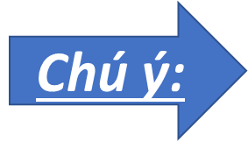
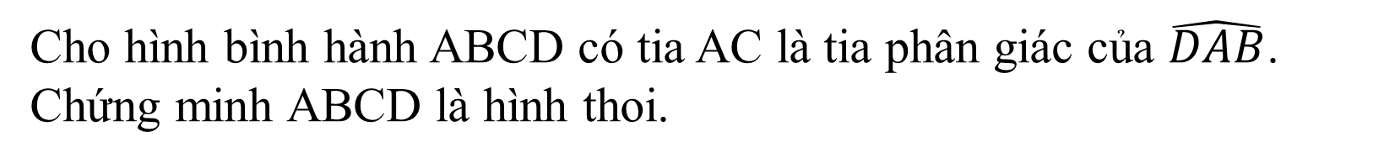
Bài 1
Cho hình bình hành ABCD có tia AC là tia phân giác của $\hat{DAB}$.
Chứng minh ABCD là hình thoi.
C
Lời giải
O
Gọi O là giao điểm của AC và BD
B
)
D
Vì ABCD là hình bình hành nên O là trung điểm của BD
)
A
Xét tam giác ABD có AO vừa là phân giác của góc DAB,
vừa là đường trung tuyến
=> ABD là tam giác cân hay AB = AD.
Hình bình hành ABCD có hai cạnh kề AB = AD nên nó là hình thoi.
Hình bình hành có một đường chéo là phân giác của một góc là hình thoi

Slide 30
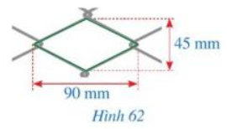
Bài 4
Hình 62 mô tả một ô lưới mắt cáo có dạng hình thoi với độ dài của hai đường chéo là 45mm và 90mm.
Độ dài cạnh của ô lười mắt cáo đó là bao nhiêu milimet
( làm tròn kết quả đến hàng đơn vị )?
Lời giải
B
Đặt tên các đỉnh và các cạnh
như hình vẽ bên, ta có:
A
C
45mm
4AB² = AC² + BD² = 90² + 45² = 10125
Do đó AB² = 2531,25 hay AB ≈ 50,3 mm
D
90mm

Slide 31
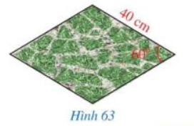
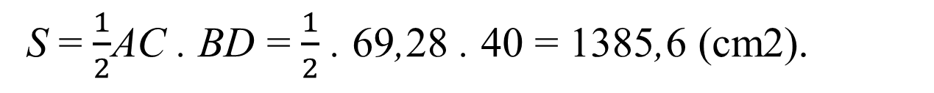
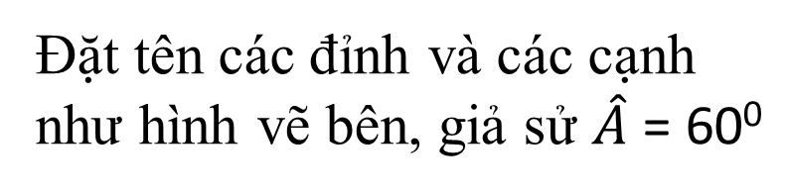
Bài 5
B
Lời giải
Một viên gạch trang trí có dạng hình thoi với độ dài cạnh là 40cm và số đo một góc là 60⁰ (Hình 63).
Diện tích của viên gạch đó là bao nhiêu cetimét vuông
(làm tròn kết quả đến hàng phần trăm)?
40 cm
Đặt tên các đỉnh và các cạnh
như hình vẽ bên, giả sử $\hat{A}$ = 60⁰
A
C
) 60⁰
Ta có tam giác ABD đều nên BD = AB = 40 cm.
D
Vì O là trung điểm của BD nên BO = $\frac{1}{2}$BD = 20 cm
Do đó, áp dụng định lí Pythagore vào tam giác vuông AOB ta có
AB² = OA² + OB² ⇒ OA² = AB² – OB² = 40² – 20² = 1200.
Suy ra OA = 34,64 ⇒ AC = 69,28 (cm).
Diện tích viên gạch cũng chính là diện tích hình thoi ABCD là
S = $\frac{1}{2}$AC . BD = $\frac{1}{2}$ . 69,28 . 40 = 1385,6 (cm2).

Slide 32

BÀI TẬP VẬN DỤNG ( TRẮC NGHIỆM)

Slide 33

CÂU HỎI 1
Hãy chọn câu sai.
A
Tứ giác có 4 cạnh bằng nhau là hình thoi
B
Tứ giác có hai đường chéo vuông góc với nhau và bằng nhau là hình thoi
C
Hình bình hành có một đường chéo là đường phân giác của một góc là hình thoi.
D
Hình bình hành có hai đường chéo vuông góc với nhau là h́ình thoi.

Slide 34

CÂU HỎI 5
Hình thoi có độ dài hai đường chéo là 24cm và 10cm thì cạnh của hình thoi đó bằng:
A . 12cm
B . 13cm
C. 14cm
D . 15cm

Slide 35
CÂU HỎI 6
Hình thoi có độ dài hai đường chéo là 16cm và 12cm thì cạnh của hình thoi đó bằng:
A . 8cm
B . 12cm
C. 10cm
D . 20cm

Slide 36

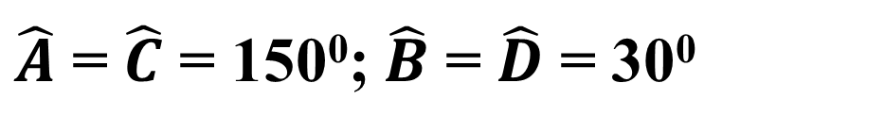
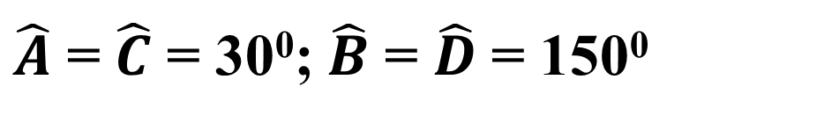
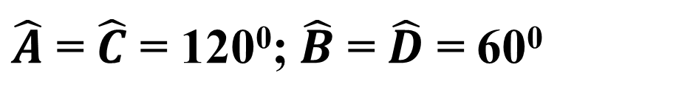
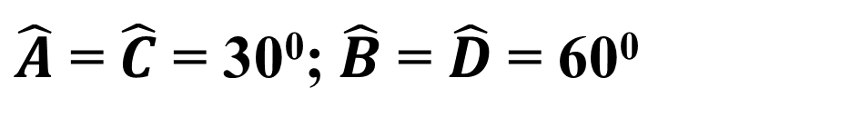
CÂU HỎI 7
A
$\hat{A}$ = $\hat{C}$ = 150⁰; $\hat{B}$ = $\hat{D}$ = 30⁰
Cho hình thoi ABCD
B
$\hat{A}$ = $\hat{C}$ = 30⁰; $\hat{B}$ = $\hat{D}$ = 60⁰
có chu vi bằng 16cm,
đường cao bằng 2cm.
Tính các góc của hình thoi.
C
$\hat{A}$ = $\hat{C}$ = 120⁰; $\hat{B}$ = $\hat{D}$ = 60⁰
D
$\hat{A}$ = $\hat{C}$ = 30⁰; $\hat{B}$ = $\hat{D}$ = 150⁰

Slide 37
CÂU HỎI 8
Tứ giác ABCD có AB=CD. Gọi M,N theo thứ tự là trung điểm của BC, DA. Gọi I,K theo thứ tự là trung điểm của AC, BD. Tứ giác KMIN là hình gì?
A . Hình chữ nhật
B . Hình bình hành
C. Hình thang cân
D . Hình thoi

Slide 38
CÂU HỎI 9
Cho tam giác ABC vuông ở A, trung tuyến AM. Gọi D là trung điểm của AB, M’ là điểm đối xứng với M qua D.
Tứ giác AMBM’ là hình gì?
A . Hình thoi
B . Hình bình hành
C. Hình chữ nhật
D . Hình thang

Slide 39
CÂU HỎI 10
Cho hình thang ABCD. Gọi M,N,P,Q lần lượt là trung điểm của AB, BC, CD, DA. Hình thang ABCD có thêm điều kiện gì thì MNPQ là hình thoi. Hãy chọn câu trả lời đúng
A . MP=QN
B . AC ⊥ BD
C. AB = AD
D . AC = BD

Slide 40
CÂU HỎI 11
Cho hình thoi ABCD. Trên các cạnh BC và CD lần lượt lấy hai điểm E và F sao cho BE=DF. Gọi G, H thứ tự là giao điểm của AE, AF với đường chéoDB. Tứ giác AGCH là hình gì?
A . Hình thoi
B . Hình chữ nhật
C. Hình bình hành
D . Hình thang

Slide 41
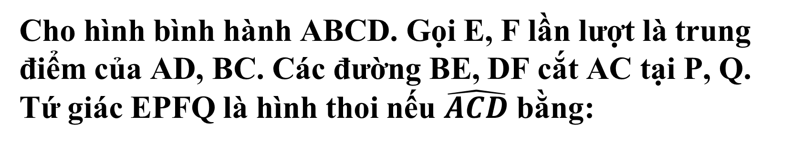
CÂU HỎI 12
Cho hình bình hành ABCD. Gọi E, F lần lượt là trung điểm của AD, BC. Các đường BE, DF cắt AC tại P, Q. Tứ giác EPFQ là hình thoi nếu $\hat{ACD}$ bằng:
A . 45⁰
B . 60⁰
C. 90⁰
D . 75⁰

Slide 42

HƯỚNG DẪN VỀ NHÀ
Ghi nhớ kiến thức trong bài.
Hoàn thành các bài tập trong SBT.
Chuẩn bị bài mới: "Bài 7: Hình vuông ".

Slide 43


